Slide 1
Здоровое
поколение –
сильная страна!
Подготовил: Симонов Артём

Slide 2
Здоровье - это состояние полного физического, душевного и социального благополучия, сопровождаемое фактическим отсутствием болезней и индивидуально фрустирующих (выводящих из состояния внутреннего спокойствия) недостатков.
Быть здоровым - значит не иметь проблем с самочувствием, быть физически и духовно полноценным человеком.

Slide 3


Slide 4
здоровое поколение – сильная страна!
Страна и народ дают вам возможность расти, учиться, выбирать дорогу по душе. Рано или поздно наступает время оплатить эту заботу. Крепкими и закаленными должны быть те, от кого зависит будущее страны, поэтому ЗДОРОВЬЕ становится по своему значению на одно из первых мест.
Заботясь о собственном здоровье, мы заботимся о благе России, ведь именно физически крепкие люди ежедневно трудятся в образовании и науке, на заводах и фабриках, в сельском хозяйстве… Чтобы успешно созидать, нужно иметь крепкое здоровье. Из чего оно складывается?

Slide 5

Правила
здорового
образа
жизни

Slide 6
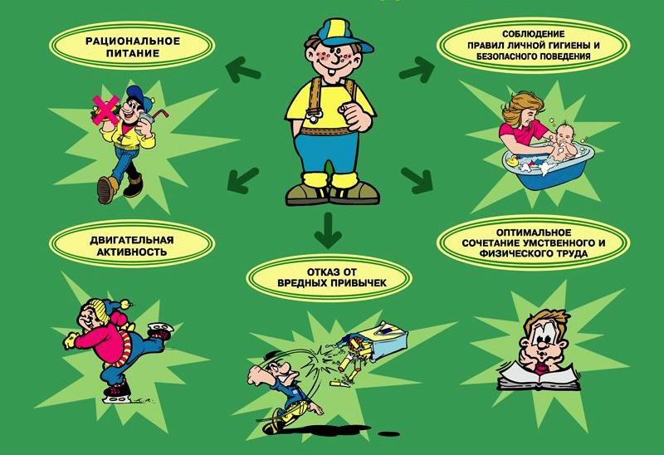
Правила здорового образа жизни

Slide 7
Что способствует сохранению и укреплению здоровья:
Правильное питание
Закаливание
Соблюдение режима труда и отдыха
Психическая и эмоциональная устойчивость
Личная гигиена
Оптимальный уровень двигательной активности
Безопасное поведение дома, в школе, на улице
Отказ от саморазрушающего поведения

Slide 8


Slide 9



Slide 10
Важнейшим элементом здорового образа жизни является рациональное питание
«Если бы люди ели только тогда, когда они очень голодны, и если бы питались простой чистой и здоровой пищей, то они не знали бы болезней и им легче было бы управлять своей душой и телом», - так говорил Л.Н. Толстой

Slide 11
Правильное питание.
Строгое соблюдение ритма приема пищи.
Отучаться насыщаться пищей до предела.
Пищу надо есть с вниманием и удовольствием, не спеша прожевывать и почувствовать вкус.

Slide 12
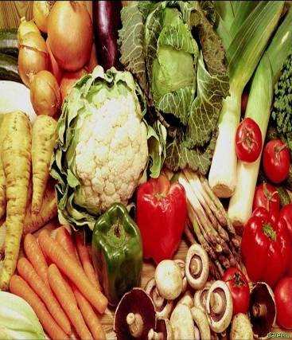
Употреблять в пищу сырые растительные продукты.
Значение овощей в питании очень велико потому, что они являются ценным источником витаминов, углеводов, органических кислот, минеральных солей, различных вкусовых веществ, без которых пища становится безвкусной и малополезной.

Slide 13
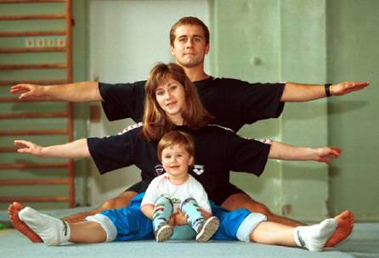
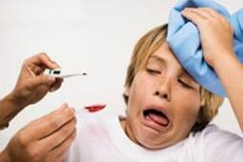
Закаливание.
Закаливание – одна из форм укрепления здоровья человека.
1000 лет назад великий врач Древнего Востока Авиценна писал:
С гимнастикой дружи,
Всегда веселым будь,
И проживешь 100 лет,
А , может быть, и более.
Микстуры, порошки –
К здоровью ложный путь.
Природою лечись –
В саду и чистом поле.

Slide 14
Способов закаливания много.
Очень простой и эффективный способ закаливания – это хождение босиком. Дело в том, что подошвы наших ног – несколько необычный участок кожи нашего тела. Там расположены точки – проекции наших внутренних органов. Нажимая на них, можно снять боль, оказать лечебное воздействие на определенные органы.

Slide 15
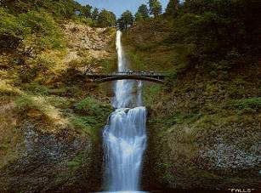
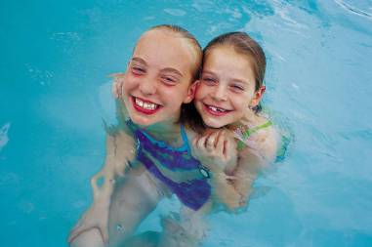
Водные процедуры.
Много радости приносит купание.
Через нервные окончания, которые расположены в коже, водные процедуры оказывают благотворное влияние на весь организм человека.

Slide 16
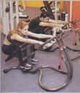
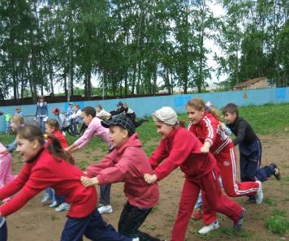
Физическая активность.
"Физическая активность - ключевой компонент сохранения здоровья, и нам нужно приложить все усилия, чтобы не высиживать или вылеживать свои болезни, а самостоятельно их предупреждать с помощью приятной зарядки", - утверждает профессор Кен Фокс.

Slide 17
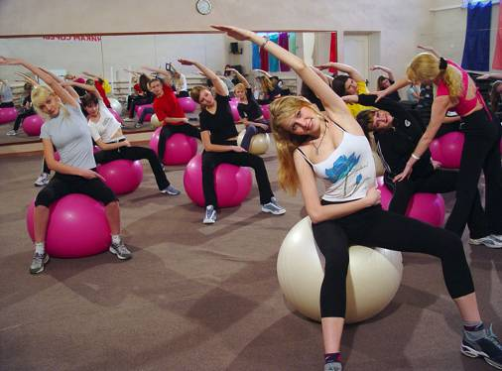
Физическими упражнениями занимайтесь понемногу, но каждый день.
Можно заниматься ходьбой, бегом, аэробикой, йогой - неважно, что именно вы делаете, лишь бы занимались спортом ежедневно!

Slide 18
В здоровом теле – здоровый дух.
У природы есть закон:
счастлив будет только тот,
кто здоровье сбережет.
Прочь гони-ка все хворобы!
Научись-ка быть здоровым!

Slide 19
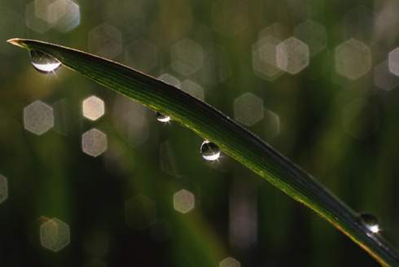
Человек рождается на свет,
Чтоб творить, дерзать – и не иначе!
Чтоб оставить в жизни добрый след
И решить все трудные задачи.
Человек рождается на свет
Для чего? Ищите свой ответ.

Slide 20


Slide 21


Slide 22


Slide 23
Решение:
провести серию классных часов «Азбука здоровья».
Выполнила Бурмистрова Римма Анатольевна.

